Slide 1
Čarovné barvy země
Soutěž je pokračováním nultého a I. ročníku projektu Malujeme barvami země, který byl v česko-rakouské spolupráci uspořádán v letech 2009/2010 a 2010/2011. Těchto ročníků se zúčastnilo celkem 600 českých žáků a studentů 30 základních a středních škol, kteří vytvořili barevnými jíly 182 výtvarných děl.
Soutěž odborně a organizačně zajišťuje příspěvková organizace Jihomoravského kraje – Masarykovo muzeum v Hodoníně prostřednictvím své pobočky – Slovanského hradiště v Mikulčicích, národní kulturní památky.
Cílem soutěže je podpořit tvůrčí potenciál žáků a studentů a rozvíjet jejich výtvarnou, především malířskou tvořivost, v úzké spojitosti s prostředím, v němž žijí.
VÝSLEDKY II. ROČNÍKU
MALÍŘSKÉ SOUTĚŽE PRO DĚTI A MLÁDĚŽ
V letošním ročníku soutěžilo 14 škol
přihlášených do 22 soutěžních skupin,
které vytvořily 54 výtvarných prací.

Slide 2
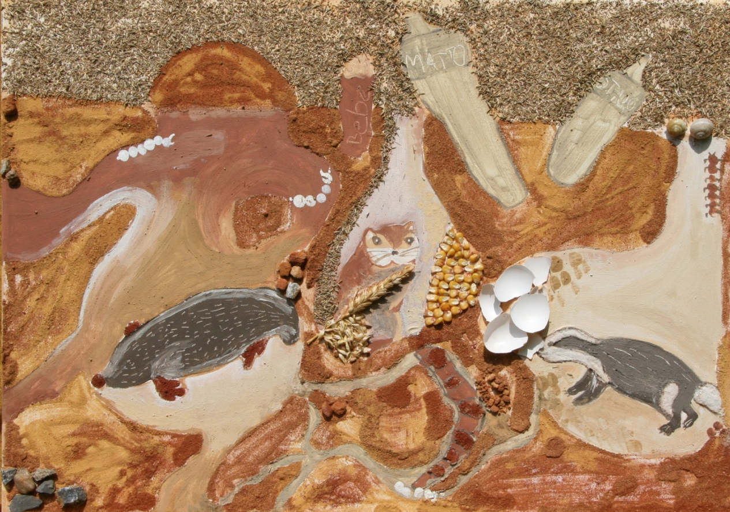
1. Místo i. kategorie
Život pod zemí
ZŠ Lažánky,
tvůrci: Hedvika Jebáčková, Karolína Petrášová, Eliška Juránková,
pod vedením Mgr. Jany Ševčíkové

Slide 3
2. Místo i. kategorie
Potravní vazby v přírodě III. (veverka)
ZŠ Lažánky,
tvůrci: Anna Kameníková, Kristýna Kovaříková, Jaroslava Sovová,
pod vedením Mgr. Jany Ševčíkové

Slide 4
3. Místo i. kategorie
Potravní vazby v přírodě I. (zajíc)
ZŠ Lažánky,
tvůrci: Anna Kameníková, Kristýna Kovaříková, Jaroslava Sovová,
pod vedením Mgr. Jany Ševčíkové

Slide 5
1. Místo ii. kategorie
Objeveno v hlíně
Purkyňovo gymnázium Strážnice,
tvůrci: Richard Průžek, Kristýna Jugasová, Vendula Letovská,
Karin Sečkařová, Vladimír Pokorný,
pod vedením PhDr. Jaroslava Žáka

Slide 6
2. Místo ii. kategorie
Kronika našich kořenů
ZŠ a MŠ Dolní Bojanovice,
tvůrci: Luboš Čulen, Filip Pospíšil, Pavel Rajchman, Richard Štětka,
pod vedením Mgr. Blanky Kouřilové

Slide 7
3. Místo ii. kategorie
Venuše z Hlubokých Mašůvek
ZŠ Znojmo, náměstí Republiky 9,
tvůrci: Vendula Balíková, Marie Daňová, Sabina Marečková,
pod vedením Mgr. Kateřiny Procházkové

Slide 8
1. Místo iii. kategorie
Kráčíme napříč dějinami
Purkyňovo gymnázium Strážnice,
tvůrci: Tereza Zezulová, Tereza Maňáková,
Jiří Štábl,
pod vedením PhDr. Jaroslava Žáka

Slide 9
2. Místo iii. kategorie
Ideál ženy
SOŠ a SOU oděvní, Strážnice,
tvůrci: Patrik Maňák, Sabina Kučerová, Nikola Čajková
pod vedením Kataríny Cáfalové

Slide 10
3. Místo iii. kategorie
Kněžna
SOŠ a SOU oděvní, Strážnice,
tvůrci: Soňa Čechová, Nikola Čajková, Veronika Tomšejová,
pod vedením Kataríny Cáfalové

Slide 11
Vítěz ceny publika
Kronika jako půda
ZŠ a MŠ Dolní Bojanovice,
Anna Jansová, Ivana Kosinová,
Nikola Tomšejová,
pod vedením Mgr. Blanky Kouřilové

Slide 12
Nesoutěžní kategorie – příroda kolem nás
Bez umístění
Pavouk na pavučině | 49 x 39 | Martin Bartošek, Michal Nečas, Tobiáš Sendler, Lukáš Mičánek | ZŠ Lažánky, Mgr. Ivona Tichá
Barevní motýlci | 70 x 50 | Adéla Helánová, Ivona Zavřelová, Nela Jebáčková | ZŠ Lažánky, Mgr. Ivona Tichá
Hřiby | 49 x 39 | Oliver Götz, Jakub Striegler, Daniel Vít, Martin Mihula | ZŠ Lažánky, Mgr. Ivona Tichá
Hřiby

Slide 13
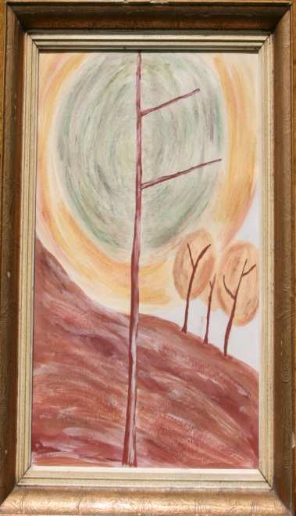
Další pořadí a umístění
I. KATEGORIE = OKOUZLENÍ PŘÍRODOU
4. místo I. kat. | Ptačí sněm | Kolektiv třídy 3A | ZŠ Ratíškovice, Mgr. Alena Šupálková
5. místo I. kat. | Mlok skvrnitý | Libuše Karlínová, Jana Pelánová, Natálie Sapíková | ZŠ Znojmo, nám. Republiky 9, Mgr. Kateřina Procházková
6. místo I. kat. | Potravní řetězec | Veronika Bartoníková, Veronika Šlapalová, Jana Sára Sekaninová, Jan Buchlovský | ZŠ Archlebov, Mgr. Eva Bartoníková
7. místo I. kat. | Kulty pohanů z pravěkých sídel Moravy | Martin Lauer, Jakub Frantel, Lukáš Pánek, Tomáš Fanta | Gymnázium, SOŠ a SOU Mikulov, Mgr. Jana Tichá
8. místo I. kat. | Jaguár – symbol ohrožené přírody | Sára Čechová, natálie Sapíková, Johana Sϋsenbeková | ZŠ Znojmo, nám. Republiky 9, Mgr. Kateřina Procházková
9. místo I. kat. | Otisky přírody II. | Klára Binková, Filip Munduch, Klára Veldamonová | ZUŠ Pavla Křížkovského Brno, Mgr. Zuzana Pazdírková
10. místo I. kat. | Svítání | Adéla Dvořáková, Adéla Mrkůsová, Regina Urubková, Marcela Šubrtová | ZŠ a MŠ Svatobořice – Mistřín, Mgr. Martina Hálová
11. místo I. kat. | Potravní vazby v přírodě II. - Liška | Anna Kameníková, Kristýna Kovaříková, Jaroslava Sovová | ZŠ Lažánky, Mgr. Jana Ševčíková
Stromy

Slide 14
12. místo I. kat. | Jak se sype čas | Petra Kolajová, Martin Lauer, Tereza Kroupová | Gymnázium, SOŠ a SOU Mikulov, Mgr. Jana Tichá
13. místo I. kat. | Rok stromu | Sára Motyčková, Andrea Kozumplíková, Veronika Sečková, Marie Kolaříková, Michal Uřičář, Michal Fridrich, Jiří Tomeček | CZŠ Veselí nad Moravou, Mgr. Jindřiška Berková a Mgr. Františka Kolská
14. místo I. kat. | Roční období | Sára Motyčková, Andrea Kozumplíková, Veronika Sečková, Marie Kolaříková, Michal Uřičář, Michal Fridrich, Jiří Tomeček | CZŠ Veselí nad Moravou, Mgr. Jindřiška Berková a Mgr. Františka Kolská
15. místo I. kat. | Stromy | Sára Motyčková, Andrea Kozumplíková, Veronika Sečková, Marie Kolaříková, Michal Uřičář, Michal Fridrich, Jiří Tomeček | CZŠ Veselí nad Moravou, Mgr. Jindřiška Berková a Mgr. Františka Kolská
16. místo I. kat. | Tunel času a ztráty | Lukáš Pánek, Tomáš Fanta, Martin Launer | Gymnázium, SOŠ a SOU Mikulov, Mgr. Jana Tichá
17. místo I. kat. | Liška | Filip Dufenk, Vojtěch Herman, Denis Dujmovič | ZŠ a MŠ Svatobořice – Mistřín, Mgr. Martina Hálová
18. místo I. kat. | Mikulčická bazilika | Veronika Bartoníková, Veronika Šlapalová, Jana Sára Sekaninová, Jan Buchlovský | ZŠ Archlebov, Mgr. Eva Bartoníková
18. místo I. kat. | Kuliočko I. | Jáchym Lisý, Josef Řihák, Šimon Krist | ZŠ Vacenovice, Mgr. Liběna Lisá
18. místo I. kat. | Kuliočko III. | Petr Fridrich, Saša Šťastná | ZŠ Vacenovice, Mgr. Liběna Lisá
19. místo I. kat. | Kuliočko II. | Lukáš Svoboda, Vojta Čopf | ZŠ Vacenovice, Mgr. Liběna Lisá

Slide 15
II. KATEGORIE = PŮDA JAKO KRONIKA
4. místo II. kat. | Kronika jako půda | Anna Jansová, Ivana Kosinová, Nikola Tomšejová | ZŠ a MŠ Dolní Bojanovice, Mgr. Blanka Kouřilová
5. místo II. kat. | Nález lebky | Lukáš Maršálek, Tomáš Maršálek, Petr Miklík | ZŠ a MŠ Svatobořice – Mistřín, Mgr. Martina Hálová
6. místo II. kat. | Kronika pravěku | Eliška Komosná, Jana Straková, Leona Jordánová, Denisa Zhřívalová | ZŠ a MŠ Dolní Bojanovice, Mgr. Blanka Kouřilová
7. místo II. kat. | Tři vázy | Lenka Moudrá, Leona Strmisková, Pavel Malík, Tomáš Buchlovský | ZŠ Archlebov, Martina Seloucká
8. místo II. kat. | Hliněná minulost | Veronika Volfová, Eliška Fínová, Pavla Navrátilová | Gymnázium P. Křížkovského Brno, Mgr. Zuzana Pazdírková
9. místo II. kat. | Velkomoravské hradiště v Mikulčicích | Eva Stavinohová, Simona Sedláčková, Kristýna Štosová | ZŠ Archlebov, Martina Seloucká
10. místo II. kat. | Spirály času - Triptych | Anna Malásková, Nikola Sellnerový, Wlasta Laurenčíková, Aneta Vařáková, matěj Mihalík | Gymnázium, SOŠ a SOU Mikulov, Mgr. Jana Tichá
Nález lebky

Slide 16
11. místo II. kat. | Duha nad Žeravicemi | Monika Lagová, Pavla Kučerová, Tereza Škodíková | ZŠ J.A.Komenského Žeravice, Mgr. Karel Fiala
12. místo II. kat. | Půda jako kolébka civilizace | Kateřina Mochťáková, Kristýna Greplová, Iveta Spěváková | Gymnázium, SOŠ a SOU Mikulov Mgr. Jana Tichá
13. místo II. kat. | Cesta vývoje | Pavlína Ševčíková, Natálie Lekavá, Petra Bílíková, jitka Nedvědická | ZŠ a MŠ Dolní Bojanovice, Mgr. Blanka Kouřilová
14. místo II. kat. | Historie v půdě | Eliška Ficková, Michaela Pohanková, Nikola Bůžková | ZŠ J.A.Komenského Žeravice, Mgr. Karel Fiala
15. místo II. kat. | Jeskynní malba | Michaela Říhová, Barbora Minarčíková, Kateřina Souralová | Gymnázium P. Křížkovského Brno, Mgr. Zuzana Pazdírková
16. místo II. kat. | Věstonická Venuše | Simona Mořická, Adéla Miklíková, Veronika Padalíková, Michaela Varmužová, Zdeňka Varmužová | ZŠ a MŠ Svatobořice – Mistřín, Mgr. Martina Hálová
17. místo II. kat. | Život | Barbora Dúbravová, Klaudia Melišová | SŠPU Hodonín, Mgr. Hana Češková
18. místo II. kat. | Písek času | Jana Kvasničková, Michaela Žáková, Adéla Daňhelová | Gymnázium P. Křížkovského Brno, Mgr. Zuzana Pazdírková
19. místo II. kat. | Před sklizní | Vendula Kozinová, Marie Fialová, Lenka Pohanková | ZŠ J.A.Komenského Žeravice, Mgr. Karel Fiala
20. místo II. kat. | Po stopách praotce Čecha | Nikola Márová, Lucie Slezáková, Tereza Zálešáková | ZŠ Archlebov, Martina Seloucká

Slide 17
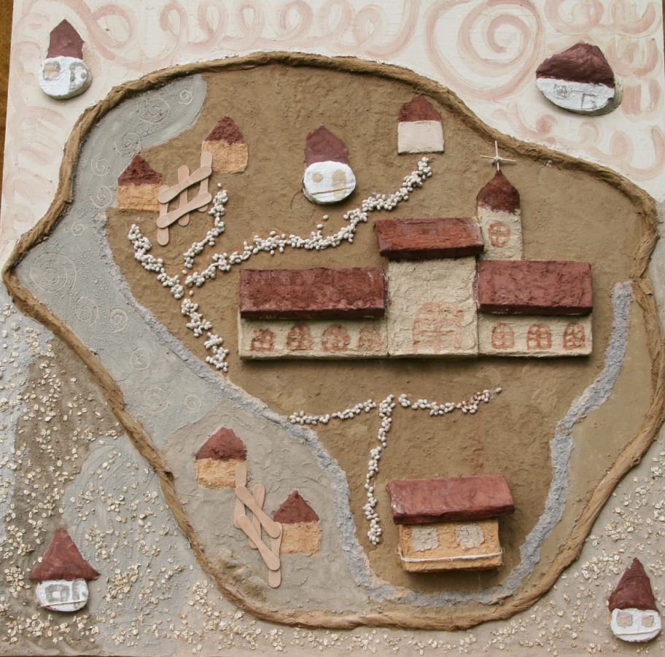
21. místo II. kat. | Znojemská rotunda jako strážkyně staletí II. | Lucie Dluhošová, Markéta Petrošová, Alžběta Zdražilová | ZŠ Znojmo, nám. Republiky 9, Mgr. Kateřina Procházková
22. místo II. kat. | Znojemská rotunda jako strážkyně staletí I. | Lucie Dluhošová, Markéta Petrošová, Alžběta Zdražilová | ZŠ Znojmo, nám. Republiky 9, Mgr. Kateřina Procházková
23. místo II. kat. | Šnečí obydlí | Imrich Tokoš, Kamila Slámová | SŠPU Hodonín, Mgr. Hana Češková
Velkomoravské hradiště
v Mikulčicích

Slide 18
III. KATEGORIE = OBRAZY Z DĚJIN
4. místo III. kat. | Střípky z Velké Moravy | Pavel Fojtík, Kristýna Šopfová, Ludmila Čechová | Purkyňovo gymnázium Strážnice PhDr. BcA. Jaroslav Žák
5. místo III. kat. | Zdobnost ženy | Veronika Tomšejová, Žaneta Mrkvová, Petra Tomečková | SOŠ a SOU oděvní, Strážnice, Katarína Cáfalová
6. místo III. kat. | Karel IV. | Tereza Lupačová, Lucie Svobodová | SŠPU Hodonín, Mgr. Hana Češková
7. místo III. kat. | Shakespeare | Lucie Ďurovková, Michaela Hanáková | SŠPU Hodonín, Mgr. Hana Češková
Karel IV.

Slide 19
Bližší informace
k samotné
soutěži
Mgr. Silvie Malíková
kulturně-výchovná pracovnice
Tel.: 518 357 293
Mailová adresa: s.malikova@masaryk.info
PhDr. František Synek
vedoucí památníku
Tel.: 518 357 293
Mailová adresa: f.synek@masaryk.info
Informace dále na: www.mikulcice-valy.info, programy pro školy a děti, Čarovné barvy země (2011/2012)
Zpracovala: Mgr. Silvie Malíková

